Slide 1
Progression mondiale des normes ISO sur l’assainissement autonome & ressources en ligne
ISO 30500 & ISO 24521
Nom de l’animateur
Organisation
Date
Lieu

Slide 2
Les normes d’assainissement expliquées en 2 minutes
English
Français
Português
中文
DIGNITÉ. PROGRÈS. PROSPÉRITÉ.
Notes:
Regardez une vidéo de 2 minutes sur les normes d’assainissement dans la langue de votre choix :
Sanitation Standards Explained in 2 Minutes (English Subtitles) https://www.youtube.com/watch?v=DhNaJqEZvoM&feature=youtu.be
Normes d'assainissement en 2 minutes (sous-titres Français) https://www.youtube.com/watch?v=Gxl_DB-peqc
Normas de saneamento em 2 minutos (legendas em Português) https://www.youtube.com/watch?v=9TJPg1AkoJ0&
Sanitation Standards Explained in 2 Minutes (Chinese subtitles)/ 两分钟了解卫生标准 （中文字幕）https://www.youtube.com/watch?v=ASPT3YMJdNo ouhttps://v.youku.com/v_show/id_XNDc4MzA0OTkyOA==.html?spm=a2hbt.13141534.app.5~5!2~5!2~5~5~5!2~5~5!2~5!2~5!2~5~5~A
Veuillez visionner les vidéos ici : https://www.youtube.com/user/ansidotorg/playlists?view=50&sort=dd&shelf_id=5

Slide 3
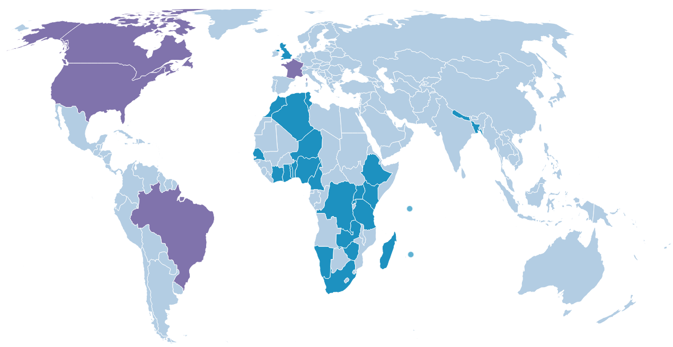
Adoption nationale des normes ISO 30500 & ISO 24521
Carte nationale d’adoption en date du 26 février 2024
Légende :
Norme ISO 30500 adoptée
Norme ISO 24521 adoptée
Normes ISO 30500 et ISO 24521 adoptées
Notes:
Veuillez consulter https://sanitation.ansi.org/Standard/StandardAdoptionMap pour la dernière carte

Slide 4
Détail de l’adoption nationale de la norme ISO 30500
Algérie, novembre 2019
Bangladesh, août 2019
Bénin, août 2019
Brésil, novembre 2021
Cameroun, novembre 2019
Canada, novembre 2019
Côte d’Ivoire, juin 2019
République démocratique du Congo, juin 2019
Ethiopie, janvier 2021
France, novembre 2018
Ghana, décembre 2019
Kenya, avril 2020
Madagascar, juin 2020
Maurice, septembre 2020
Maroc, avril 2021
Namibie, septembre 2020
Népal, janvier 2024
Niger, novembre 2020
Nigeria, octobre 2019
Rwanda, septembre 2019
Sénégal, novembre 2018
Seychelles, août 2019
Afrique du Sud, avril 2019
Tanzanie, juin 2020
Togo, avril 2019
Tunisie, septembre 2020
Ouganda, octobre 2019
Royaume-Uni, novembre 2018
États-Unis d'Amérique, novembre 2019
Zambie, octobre 2020
Zimbabwe, mars 2020
Carte nationale d’adoption en date du 26 février 2024

Slide 5
Avantages de l’adoption nationale de la norme ISO 30500
Les décideurs politiques peuvent s’appuyer sur des avis d’experts mondiaux pour garantir la sécurité des produits aux citoyens sans avoir à dépenser leurs propres temps et argent
Les fabricants ont un projet de créer un produit conforme aux directives internationales, ce qui facilite l’entrée sur le marché
Renforcement de la confiance des utilisateurs dans le produit, puisqu’il reflète un véritable consensus entre les organismes de réglementation, les fabricants et les utilisateurs du monde entier
Augmentation de la capacité à fabriquer, commercialiser et déployer à grande échelle la technologie là où elle est le plus nécessaire
Promotion d’un commerce mondial libre et équitable grâce à un système reconnu internationalement et à la confiance accordée à la dénomination ISO (International Organization for Standardization)
Les régulateurs et les gouvernements peuvent puiser dans une source d’informations et d’expériences mises à jour en permanence
Les usagers de ces toilettes peuvent bénéficier d’une expérience digne, fiable, sûre, hygiénique et sans odeur. Des sous-produits peuvent même être produits et réutilisés par la communauté

Slide 6
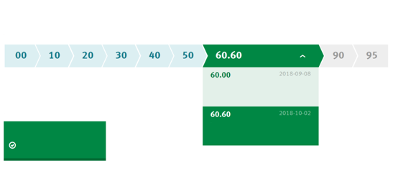
Avantages de l’adoption identique de la norme ISO 30500
Un engagement direct sur les marchés qui ont adopté à l’identique la norme ISO 30500
Le respect des normes de sécurité humaine et environnementale recommandées par les experts mondiaux
Recours à la révision de la norme ISO 30500 tous les 5 ans
Gain de temps et d’argent
Participation aux ODD des Nations Unies
CYCLE DE VIE
Une norme est revue tous les 5 ans
Publication
Norme internationale en cours de publication
RÉVISIONS/CORRIGENDA
Maintenant
Norme internationale publiée
ISO 30500:2018
Cette norme contribue à la réalisation des objectifs de développement durable suivants :

Slide 7
Détail de l’adoption nationale de la norme ISO 24521
Algérie, novembre 2019
Bangladesh, août 2019
Bénin, août 2019
Cameroun, novembre 2019
Côte d'Ivoire, juin 2019
République démocratique du Congo, octobre 2020
Ghana, décembre 2019
Kenya, janvier 2018
Madagascar, juin 2020
Maurice, septembre 2020
Maroc, avril 2021
Namibie, septembre 2020
Niger, novembre 2020
Népal, janvier 2020
Nigeria, octobre 2019
Rwanda, septembre 2019
Sénégal, septembre 2020
Seychelles, août 2019
Afrique du Sud, mai 2020
Tanzanie, juin 2020
Togo, juillet 2019
Tunisie, février 2018
Ouganda, juin 2017
Royaume-Uni, septembre 2016
Zambie, décembre 2016
Zimbabwe, mai 2016
Carte nationale d’adoption en date du 26 février 2024

Slide 8
Engagement mondiale de l’ANSI– Afrique ARSO
L’Organisation africaine de normalisation (en anglais « ARSO » pour « African Organisation for Standardisation ») est l’organisation continentale de normalisation en Afrique.
L’ARSO a créé un nouveau sous-comité d’harmonisation technique pour l’assainissement au début de l’année 2019.
L’ARSO a révisé au même moment 4 normes ISO d’assainissement autonome en 2019 : ISO 30500, ISO 24521, ISO 24510, ISO 24511.
Les organes membres ont voté pour approuver les quatre normes de manière identique.
Le Conseil de l’ARSO a approuvé les quatre normes comme normes harmonisées de l’ARSO en novembre 2019.
Les normes ISO 30500, ISO 24521, ISO 24510, ISO 24511 ont été adoptées comme normes harmonisées de l’ARSO.
Notes:
En Afrique, les organismes de normalisation régionaux et continentaux ont révisé simultanément les normes ISO d’assainissement autonome (NSSS)
À la fin de l’année 2018, l’ANSI a demandé à l’ARSO de revoir simultanément les normes ISO 30500, ISO 24521, ISO 24510 et ISO 24511.
Au début de l’année 2019, l’ARSO a créé un nouveau sous-comité d’assainissement pour réviser ces normes au niveau de l’ARSO.
Création du 1er comité d’assainissement
Au milieu de l’année 2019, l’ARSO a organisé des réunions pour réviser 4 NSSS ISO avec 32 pays membres participant au comité technique, le plus grand dans l’histoire de l’ARSO.

Slide 9
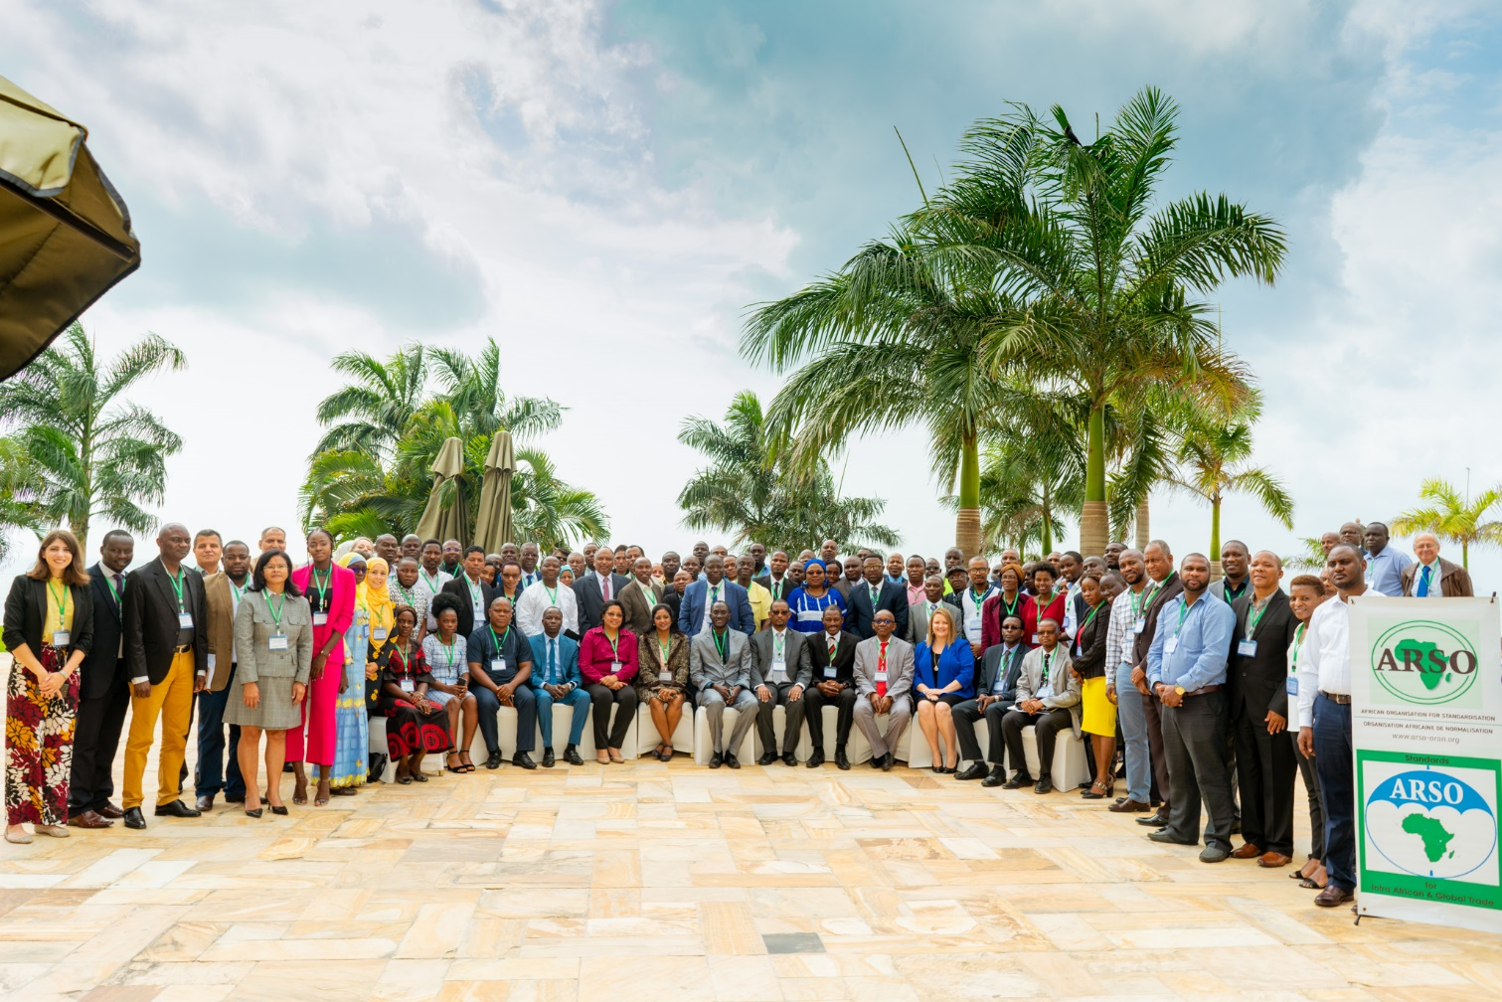
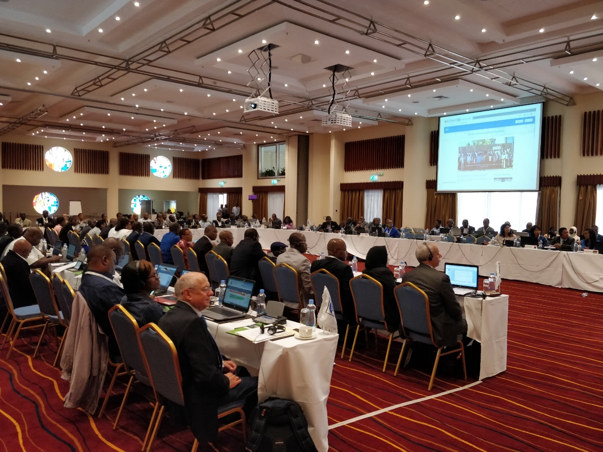
Réunions ARSO
Notes:
ARSO CHT 3/08 Réunions
Mai 2019, Nairobi, Kenya (gauche)
Juillet 2019, Dar es Salaam, Tanzanie (droite)

Slide 10
Engagement mondiale de l’ANSI– Afrique de l’Ouest CEDEAO
La Communauté économique des États de l’Afrique de l’Ouest (CEDEAO) est l’organisation de normalisation d’Afrique de l’Ouest composée de 15 États-membres.
La CEDEAO a créé un nouveau sous-comité d’harmonisation technique pour l’assainissement au milieu de l’année 2019.
La CEDEAO a révisé au même moment 2 normes ISO d’assainissement autonome en 2019 : ISO 30500, ISO 24521.
Les membres de la CEDEAO ont voté pour approuver les normes ISO 30500 et ISO 24521 comme normes harmonisées de la CEDEAO en janvier 2020.
Le Comité de gestion technique de la CEDEAO a approuvé les normes en tant que normes harmonisées de la CEDEAO en juin 2021.
Notes:
Au début de l’année 2019, l’ANSI a demandé à la CEDEAO de réviser simultanément les normes ISO 30500 et ISO 24521.
Au milieu de l’année 2019, la CEDEAO a créé un nouveau sous-comité d’assainissement pour réviser ces normes au niveau de la CEDEAO.
Création du 1er sous-comité d’assainissement
Au milieu de l’année 2019, la CEDEAO a organisé des réunions pour réviser 2 normes ISO d’assainissement autonome (ISO 30500, ISO 24521)
Après l’approbation des organismes membres, les normes sont soumises à la révision du TMC (Comité technique de gestion) de la CEDEAO. Si elles sont approuvées par le TMC, les normes ISO deviendront alors des normes harmonisées de la CEDEAO. Les 15 États-membres de la CEDEAO sont tenus d’adopter au niveau national des normes harmonisées par la CEDEAO par le biais de leur mécanisme ECOSHAM.
Le Comité de gestion technique de la CEDEAO a approuvé les normes en tant que normes harmonisées de la CEDEAO en juin 2021.

Slide 11
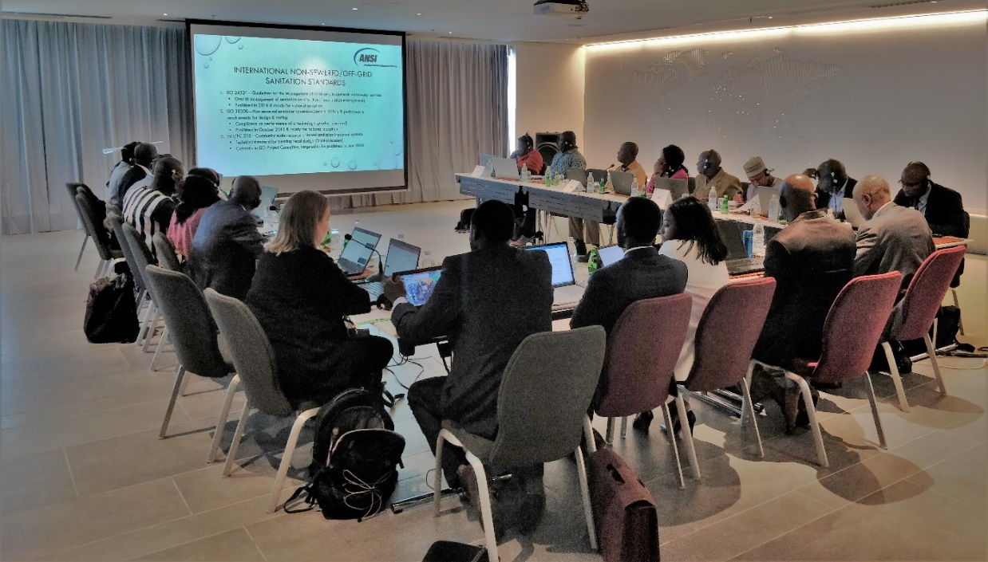
Réunion de la CEDEAO
Notes:
ECOWAS réunion CHT
Abidjan, Côte d’Ivoire Août 2019

Slide 12
Engagement mondiale de l’ANSI– Asie du Sud
Bangladesh
En janvier 2019, l’ANSI a organisé des réunions avec la Bangladesh Standards & Testing Institution (BSTI) et les parties prenantes nationales.
La BSTI a revu et adopté au niveau national les normes ISO 30500, ISO 24521, ISO 24510, ISO 24511 et IWA 28 (de façon identique) en août 2019.
Bhoutan
En janvier 2020, l’ANSI a rencontré les dirigeants du Bhutan Standards Bureau (BSB), du Ministry of Works & Human Settlement (MWHS) et du Bhutan Toilet Organization (BTO) pour discuter des normes ISO d’assainissement autonome et de leur pertinence au Bhoutan.
Notes:
En plus de leur travail en Asie du Sud et en Afrique, les États-Unis et le Canada ont collaboré pour adopter la norme ISO 30500 au niveau national en novembre 2019. Les produits conformes à la norme ISO 30500 pourraient également être très utiles aux États-Unis et au Canada dans les parcs nationaux, les zones rurales et les bâtiments écologiques.
N’hésitez pas à faire appel à l’ANSI si nous pouvons vous faciliter le processus ou répondre à vos questions. Nous serons ravis de partager avec vous de plus amples informations sur les processus/résultats par pays.

Slide 13
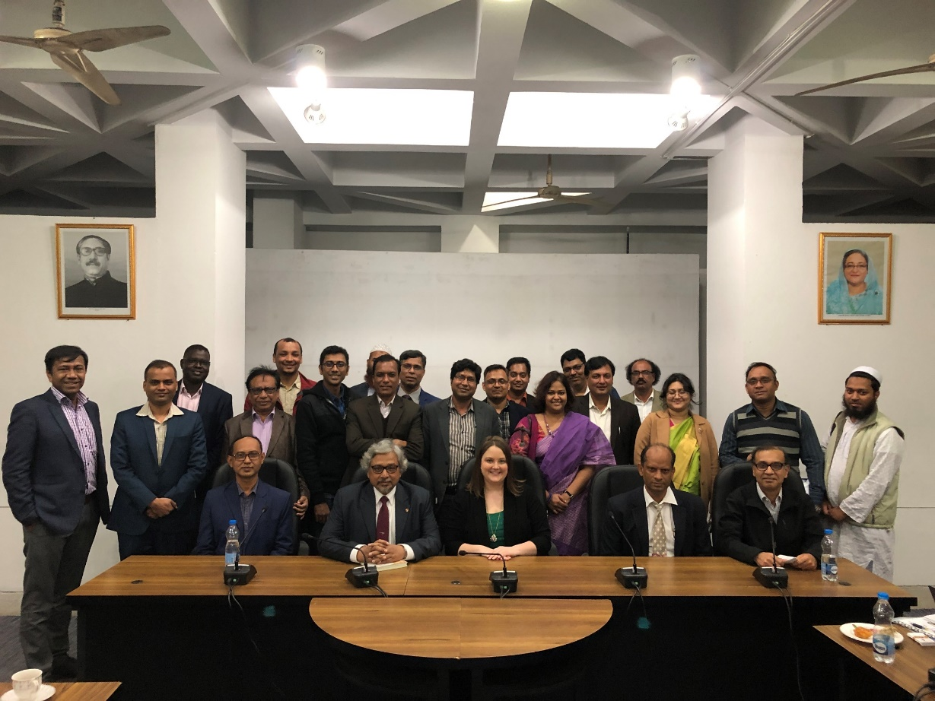
Bangladesh
Notes:
Réunions de janvier 2019 à Dhaka, au Bangladesh

Slide 14
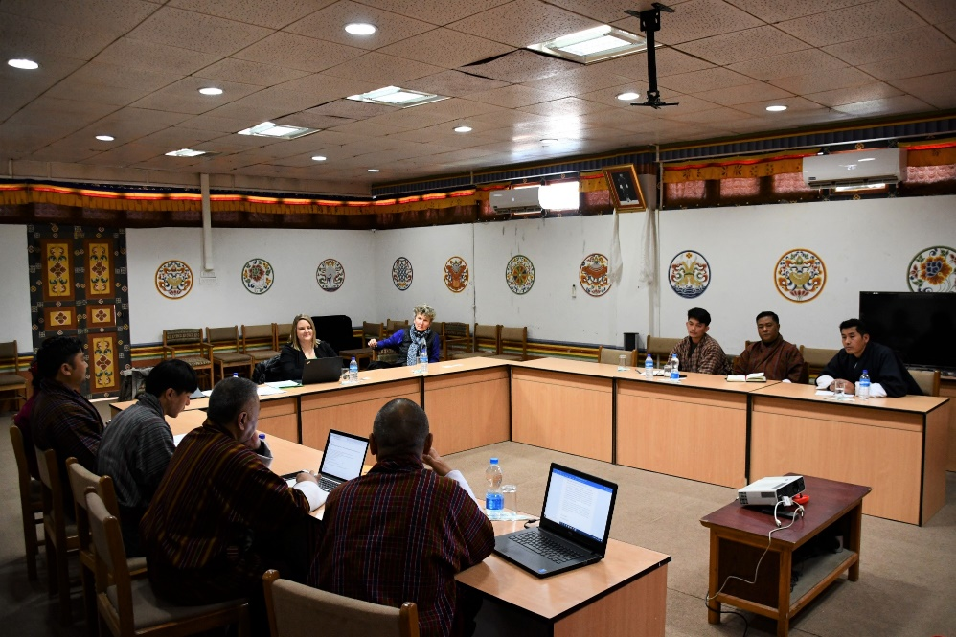
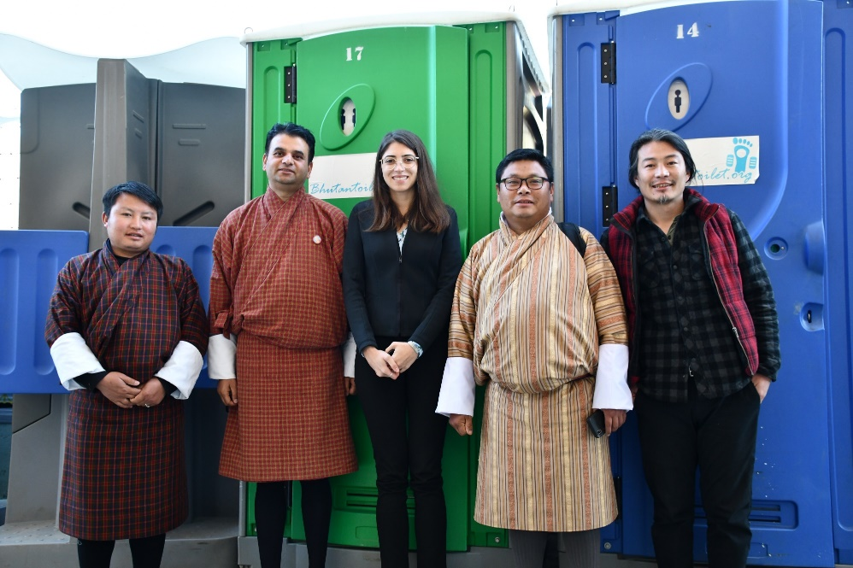
Bhoutan
Notes:
Réunions de janvier 2020 à Thimphu, au Bhoutan

Slide 15
Engagement mondiale de l’ANSI– Asie du Sud
Sri Lanka
En décembre 2019, l’ANSI a rencontré les dirigeants de la Sri Lanka Standards Institution (SLSI) pour discuter de la mise en place d’un atelier de sensibilisation avec les principales parties prenantes nationales.
La SLSI a organisé un atelier de sensibilisation aux normes ISO d’assainissement autonome avec les parties prenantes nationales de l’eau, de l’assainissement et de l’hygiène (EAH) à Colombo en janvier 2020.

Slide 16
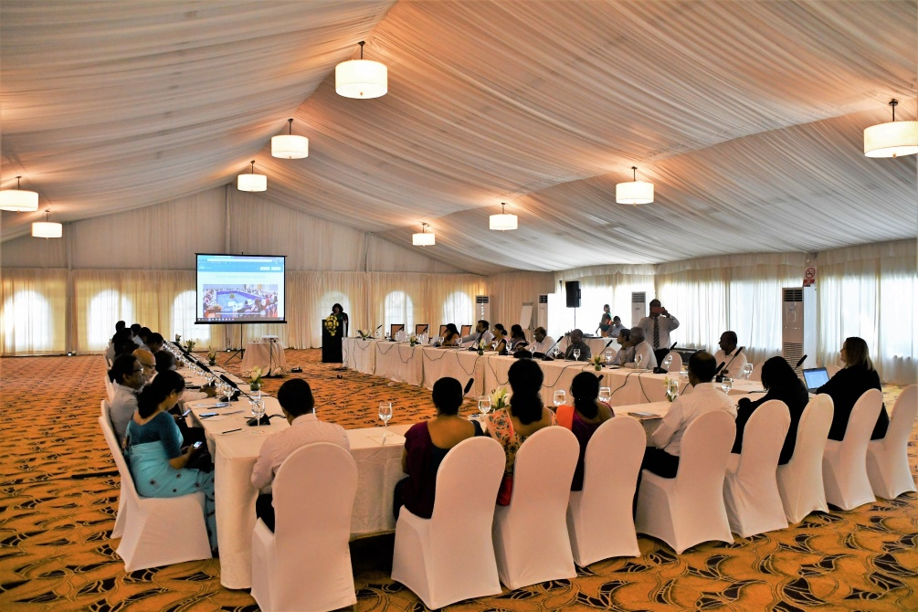
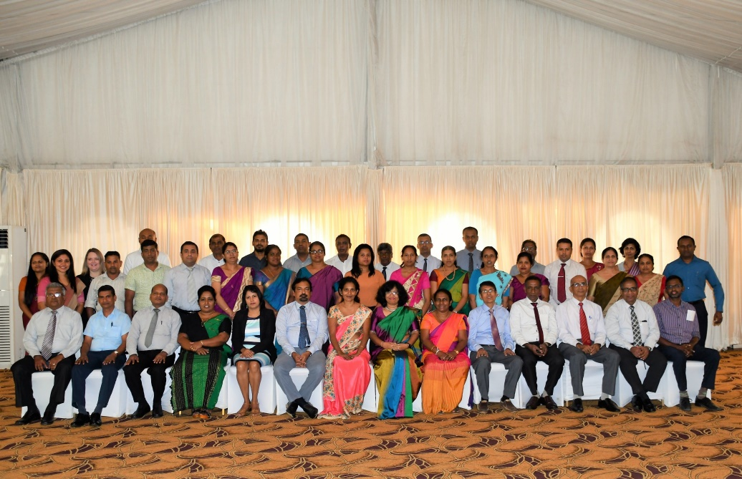
Sri Lanka
Notes:
Janvier 2020 Atelier sur les normes d’assainissement autonome organisé par la Sri Lanka Standards Institution (SLSI)
Colombo, Sri Lanka

Slide 17
Engagement mondiale de l’ANSI– Asie du Sud
Népal
En mai 2018, l’ANSI a tenu des réunions avec les principales parties prenantes du gouvernement et du secteur privé au niveau national pour discuter des normes ISO d’assainissement autonome.
Le Nepal Bureau of Standards & Metrology (NBSM) a révisé et adopté au niveau national la norme ISO 24521 en janvier 2020.
Le NBSM est en train de réviser les normes ISO 24510 et ISO 24511 et leur adoption nationale est attendue en 2020.
Le NBSM prévoit la révision de la norme ISO 30500 en 2020.
Pakistan et Afghanistan
L’Afghanistan National Standards Authority (ANSA) et la Pakistan Standards Quality Control Authority (PSQCA) ont exprimé un intérêt à participer à des ateliers de sensibilisation à propos des normes ISO 30500 et ISO 24521.
Cap-Net PNUD a facilité des formations virtuelles en 2020.

Slide 18
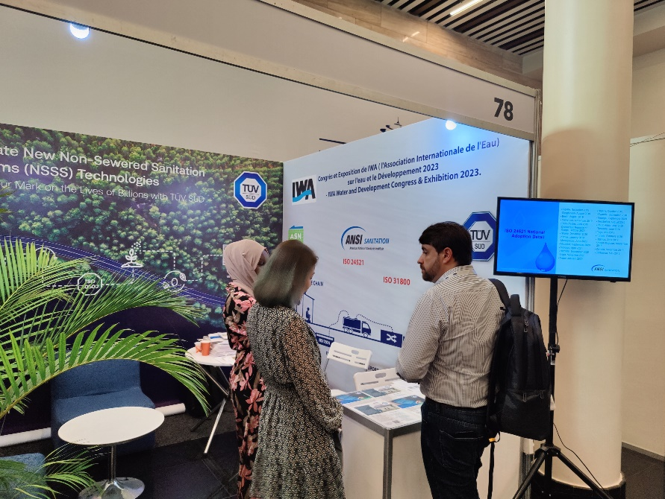
Trouvez ANSI aux conférences internationales WASH
Découvrez toutes les photos des congrès passés!
Conférence de développement de l'Association internationale de l'eau
Rwanda, 2023
Forum mondial de l'eau
Sénégal 2022

Slide 19
https://sanitation.ansi.org/
sanitation@ansi.org

